Slide 1
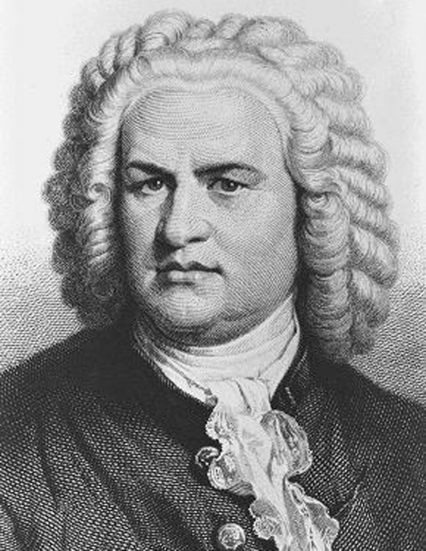
Иоганн
Себастьян Бах
1685-1750

Slide 2
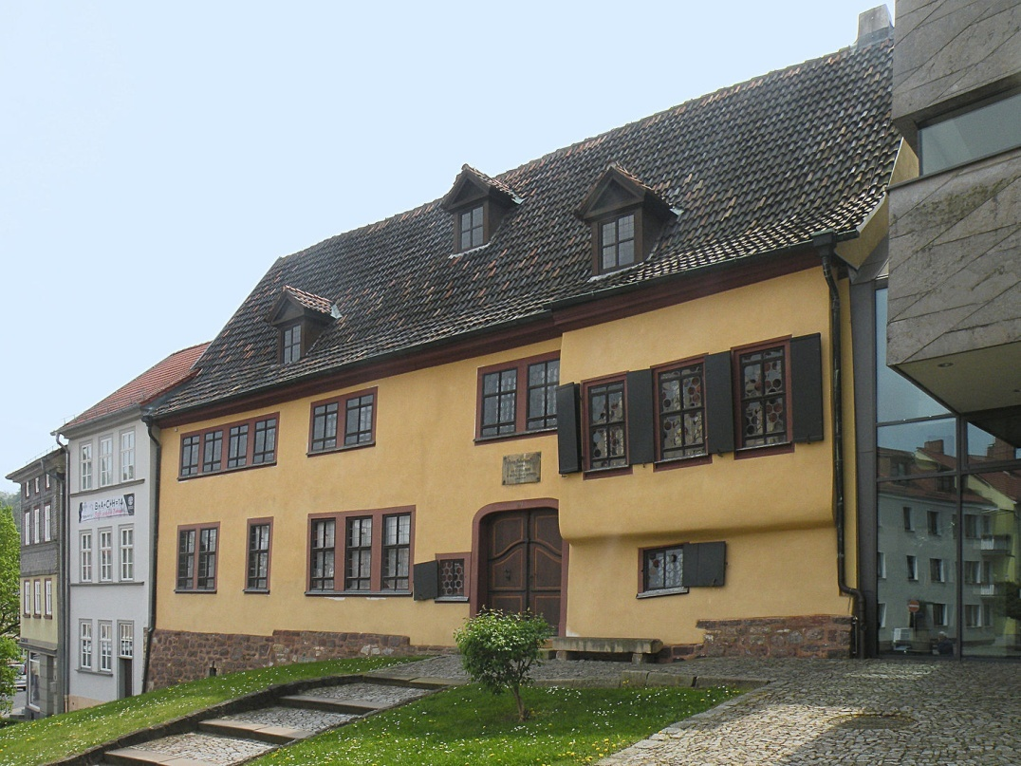
Детские годы
Родился (21) 31 марта 1685 года в городе Эйзенах. В маленьком Бахе изначально была заложена страсть к музыке, ведь его предки были профессиональными музыкантами.
(на фото дом
композитора)

Slide 3
Обучение музыке
В десятилетнем возрасте после смерти родителей, Иоганн Бах был взят на воспитание своим братом Иоганном Кристофом.
Он обучал будущего композитора игре на клавире, органе.
В 15 лет Бах поступил учиться в вокальную школу Имени Святого Михаила, в городе Люнебург. Там он знакомится с творчеством современных музыкантов, всесторонне развивается. Во время 1700-1703 начинается музыкальная биография Иоганна Себастьяна Баха. Им была написана первая органная музыка.

Slide 4
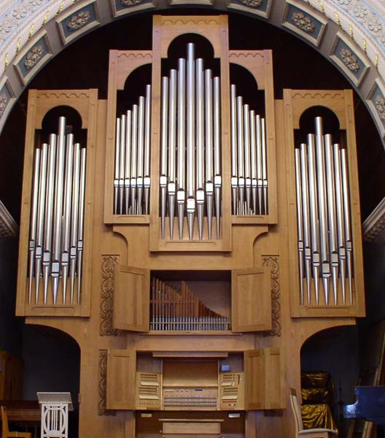
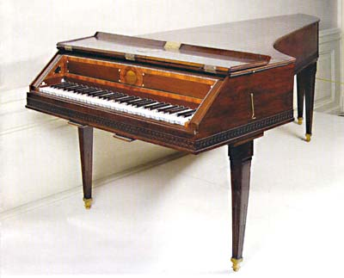
Первые инструменты Баха (клавир – слева и орган – справа)

Slide 5
На службе
После окончания учёбы Иоганн Себастьян был направлен к герцогу Эрнсту на должность музыканта при дворе. Неудовлетворённость от зависимого положения заставляет его поменять работу. В 1704 году Бах получает должность органиста Новой церкви в Арндштадте. Именно в это время им было создано много талантливых произведений. Сотрудничество с поэтом Кристианом Фридрихом Хенрици, придворным музыкантом Телемахом обогащало музыку новыми мотивами.

Slide 6
Работа и жизнь
В 1707 Бах переезжает в Мюльхузен, продолжает работать церковным музыкантом и заниматься творчеством. Власти довольны его работой, композитор получает вознаграждение.
В 1707 году Бах женился на своей кузине Марии Барбаре. Он снова решил сменить работу, став на этот раз придворным органистом в Веймаре. В этом городе в семье музыканта рождаются шестеро детей. Трое умерли в младенчестве, а трое в будущем становятся известными музыкантами.
В 1720 году умерла жена Баха, но уже через год композитор снова женился, теперь на известной певице Анне Магдалине Вильгельм. Счастливая семья имела 13 детей.

Slide 7
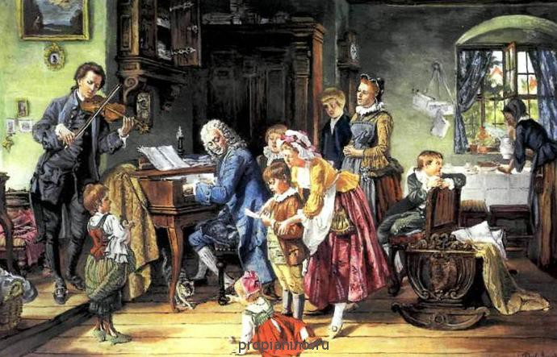
И.С. Бах в кругу семьи

Slide 8
Продолжение творческого пути
В 1717 году Бах переходит на службу к герцогу Анхальт – Кётенскому, высоко ценившему его талант. За период с 1717 по 1723 появились великолепные сюиты Баха (для оркестра, виолончели, клавиры).
В Кётене были написаны Бранденбургские концерты Баха, английская и французская сюиты.

Slide 9

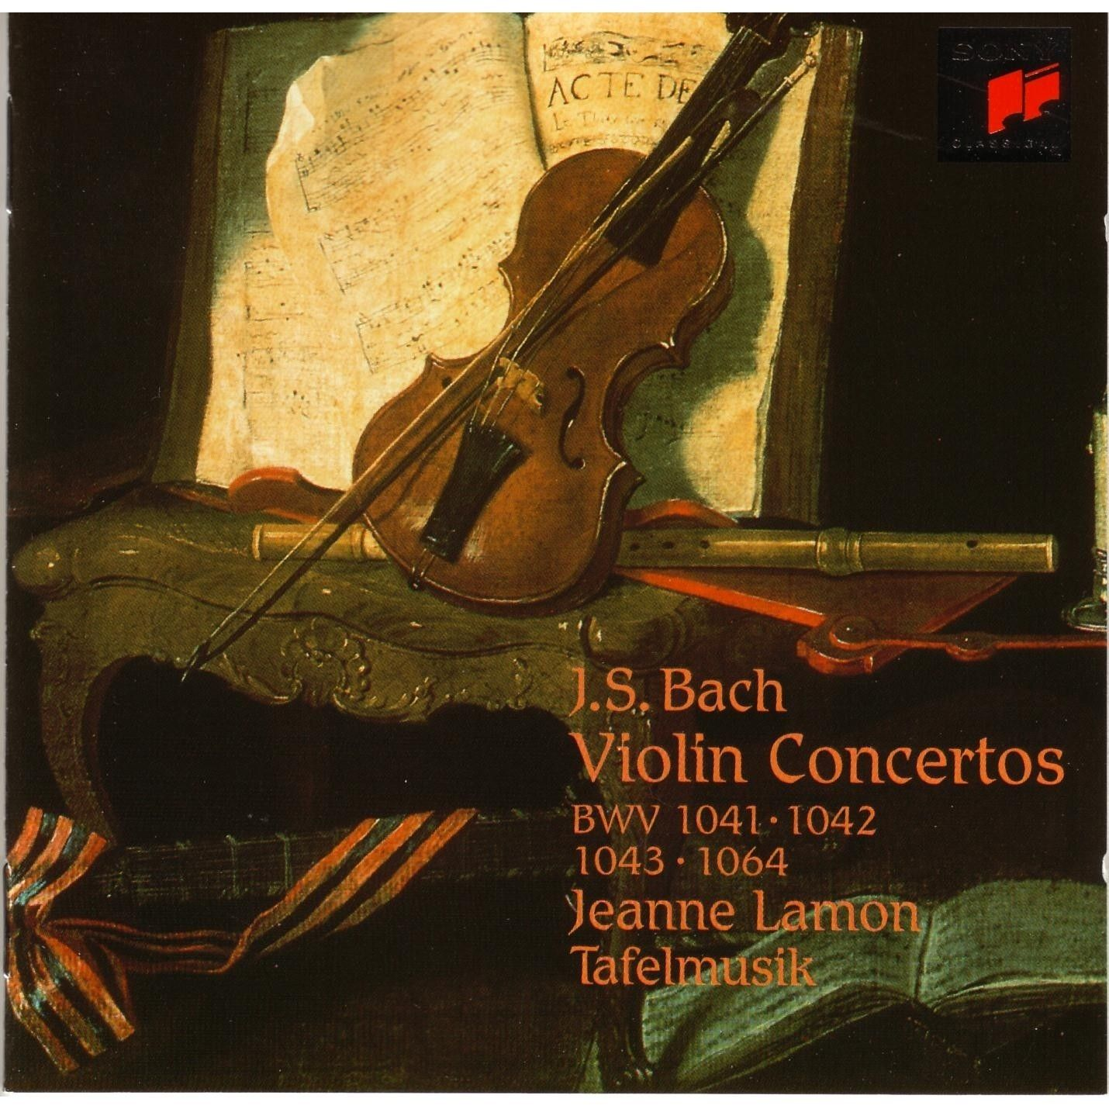
Афиши концертов

Slide 10
Творческий путь
В 1723 году музыкант получает место кантора и учителя музыки и латыни в церкви святого Фомы, затем становится музыкальным директором в Лейпциге. Широкий репертуар Иоганна Себастьяна Баха включал в себя как светскую, так и духовную музыку. За свою жизнь Иоганн Себастьян Бах успел побывать руководителем музыкальной коллегии. Несколько циклов композитора Баха использовали всевозможные инструменты («Музыкальное приношение», «Искусство фуги»)

Slide 11
Последние годы жизни
В последние годы жизни Бах быстро терял зрение. Музыку его тогда считали немодной, устаревшей. Несмотря на это, композитор продолжал работать. В 1747 году он создаёт цикл пьес под названием «Музыка приношения», посвящённый прусскому королю Фридриху Второму.
Последней работой стал сборник произведений «Искусство фуги», включивший в себя 14 фуг и 4 канона.

Slide 12
Умер Иоганн Себастьян Бах 28 июля 1750 года в Лейпциге, но его музыкальное наследие остаётся бессмертным.
Краткая биография Баха не даёт полного представления о сложном жизненном пути композитора, о его личности. Подробно с его судьбой и творчеством можно познакомиться, прочитав книги Иоганна Форкеля, Роберта Франца, Альберта Швейцера.

Slide 13
Факты из жизни Баха
· Бах был не единственной творческой личностью в своей семье. Считается, что он принадлежал к пятому поколению музыкантов. Около 50 его близких родственников также занимались музыкальным творчеством, двое его детей смогли стать довольно известными композиторами.

Slide 14
Факты из жизни Баха
· Всего же у Баха было двадцать детей от двух браков (кстати, второй раз музыкант женился на собственной кузине и был счастлив с ней долгих 29 лет). Его по праву можно считать самым плодовитым композитором в прямом и переносном смысле этого слова. Однако, только 9 детей из 20 пережили отца.

Slide 15
Факты из жизни Баха
· Бах сам прекрасно играл на многих музыкальных инструментах. Например, на органе, клавесине и на гармони.
· Бах обладал уникальным слухом. Он мог исполнить один раз услышанное произведение без единой ошибки.
· За свою жизнь он восемь раз менял место жительства, переезжая из города в город.

Slide 16
Факты из жизни Баха
· Бах был гениальным учителем музыки, не бравшим за свои уроки денег. Любимым его времяпрепровождением было посещение какой-нибудь небольшой церквушки, куда он приходил, переодевшись бедным учителем музыки.
· Бах был верующим человеком, часто перечитывал Библию и регулярно ходил на исповедь.

Slide 17
Факты из жизни Баха
· Интересным фактом о Бахе является и то, что только благодаря его усилиям в церквях, на хорах, могут петь не только мужчины, но и женщины (долгое время для католиков и протестантов это было недопустимой вольницей). Кстати, первой женщиной-хористкой стала жена композитора.

Slide 18
Факты из жизни Баха
Когда в церквях исполнялись хоралы Баха, за органом или клавесином сидел он сам или один из его сыновей (своим детям он постарался дать качественное музыкальное образование).
Бах был очень вспыльчивым человеком, часто срывался на своих коллег. Мог кричать на них, рвать ноты и ломать инструменты.

Slide 19
Факты из жизни Баха
Бах любил свободное творчество и один раз даже просидел месяц в тюрьме за то, что постоянно просился в отставку.
За свою долгую музыкальную карьеру Бах написал более 1000 музыкальных произведений, первое из которых он создал в 15 лет.
Композитор любил основывать разные общества (например, Баховское общество, Коллегия музыкантов).

Slide 20
Факты из жизни Баха
Любимым блюдом композитора были селедочные головы. Как-то раз он нашел внутри них настоящие золотые дукаты.
Бах обожал засыпать под музыку и вообще любил крепкий и здоровый сон. Его любимой поговоркой была такая: «Чтобы хорошо выспаться надо, ложиться спать не в тот день, в котором нужно проснуться». Известно, что несколько клиентов заказывали ему композиции, под которые было бы хорошо засыпать.

Slide 21
Факты из жизни Баха
В последние годы жизни великий композитор почти ослеп, и, хотя он не раз делал операции, они ему не помогали.

Slide 22
Факты из жизни Баха
Бах оставил очень большое наследство (это были и деньги, и недвижимость, и коллекция музыкальных инструментов, и коллекция уникальных церковных книг).

Slide 23
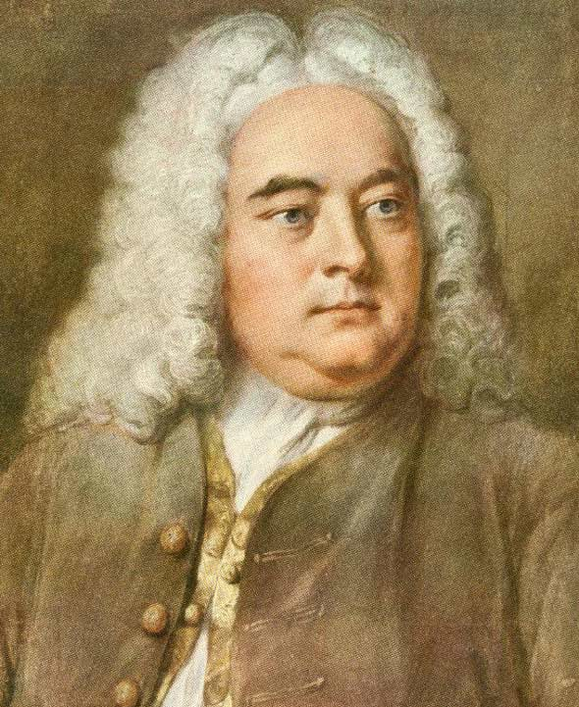
Факты из жизни Баха
Иоганн Бах и Фридрих
Гендель были современни-
ками, но при жизни эти
два великих композитора
так и не встретились, хотя
желали этого.
Портрет Ф.Генделя

Slide 24
Факты из жизни Баха
Долгое время на могиле композитора не было надгробного камня. Его наследникам не хватало времени на ее обустройство. Также существует мнение, что в могиле нет останков композитора. Некоторые исследователи считают, что их много раз переносили с места на место.

Slide 25
